Slide 1
APP
项目架构
What’s This?
团队项目之—— 广商百货
CodingGrafield

Slide 2
百
工具介绍
Unit
1
项目架构
操作界面
货
使用说明
心得感言
Notes:
我会按这四个方面对powerpoint2013进行讲解，当然是以“吃货”为主题啦~

Slide 3
Android Studio 是一个Android开发环境，基于IntelliJ IDEA. 类似 Eclipse ADT，Android Studio 提供了集成的 Android 开发工具用于开发和调试。
本项目的开发使用的工具是Android Studio 2.1.2的版本，是Android Studio 开发工具的最新版本，SDK API更新至24，工程编译API面向23（未来的Android N），项目一开始就考虑了未来市场发展
Android Studio
2.1.2

Slide 4
总之,就是
很高端

Slide 5
But, 重要的是你
得会
dei

Slide 6
Android开发
我们根本就没接触过好吗！

Slide 7
于是，我们白手起家，从零起步，拼命查阅资料，一丁一点把Android开发资料从头看起，并熬夜开发！困难只会吓跑弱者，但吓不倒我们！
但是，既然一开始决定了就要大胆地向前走！

Slide 8



一开始炜杰设计了几个三维LOGO样式，通过团队投票决定使用哪个LOGO

Slide 9
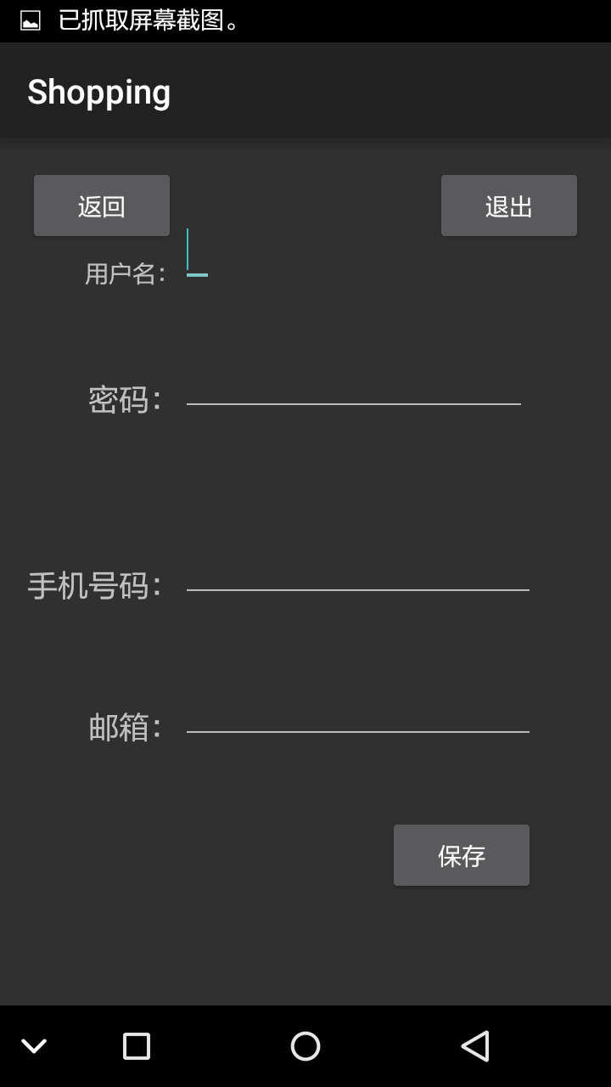
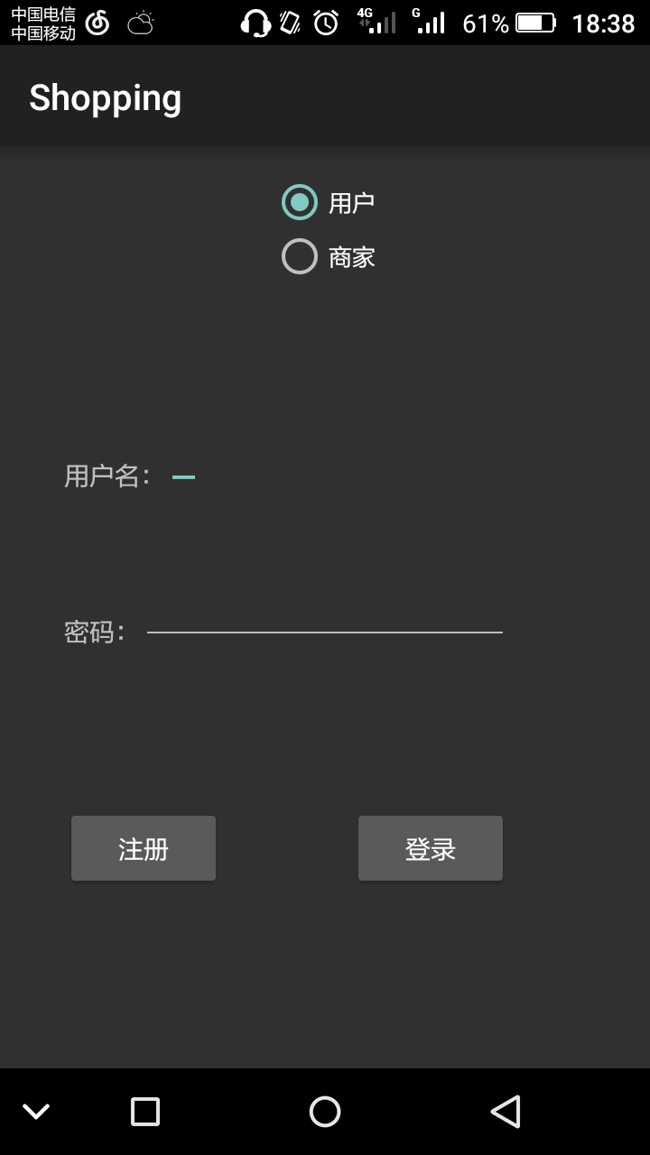
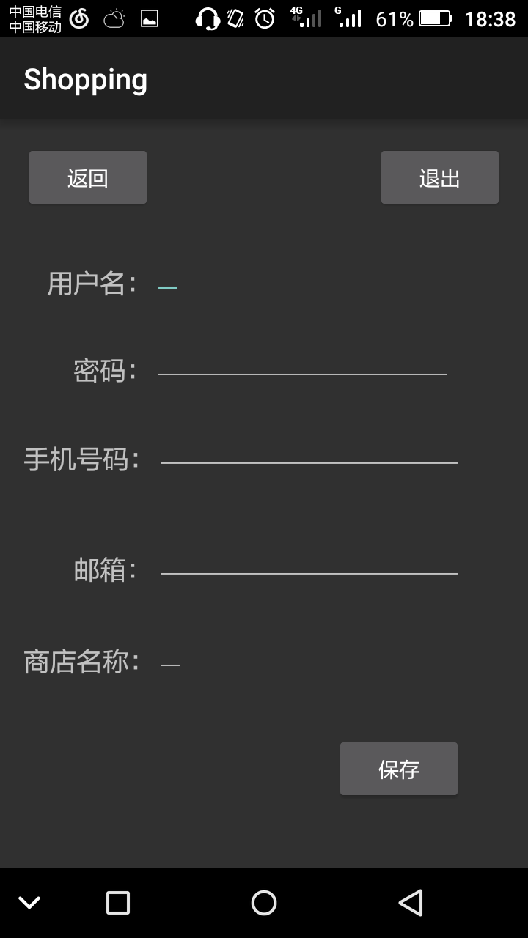
不久，我们杰龙负责的登陆界面出来了，并实现了SQLite的读写和录入条件判断

Slide 10
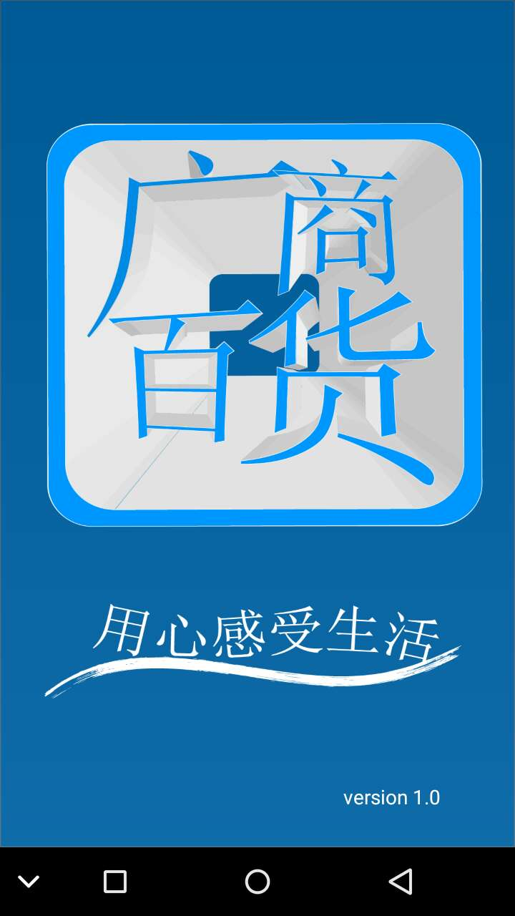
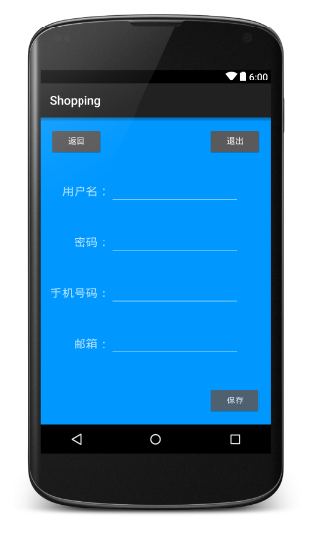
与此同时，炜杰负责的自动跳转欢迎页面也做完了，最后杰龙的工程交给炜杰规范/整合

Slide 11
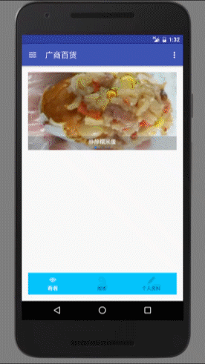
到了Sprint2，必须开始主界面的构建，这个环节炜杰做了无限轮播的轮播图、以及有自己特色的变色底栏

Slide 12
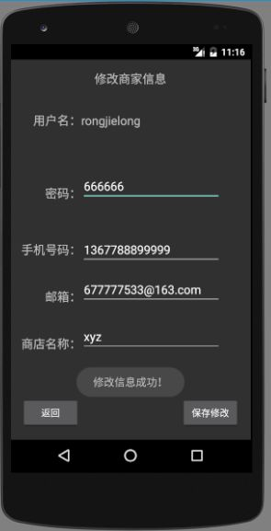
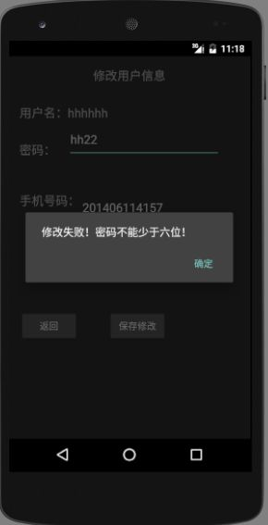
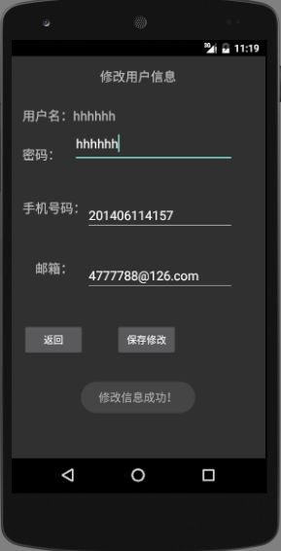
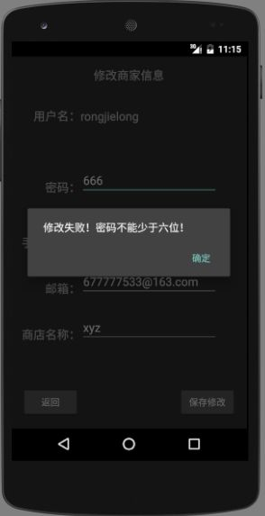
与此同时，杰龙也做完了用户、商家的信息修改，实现SQLite的增删改查

Slide 13
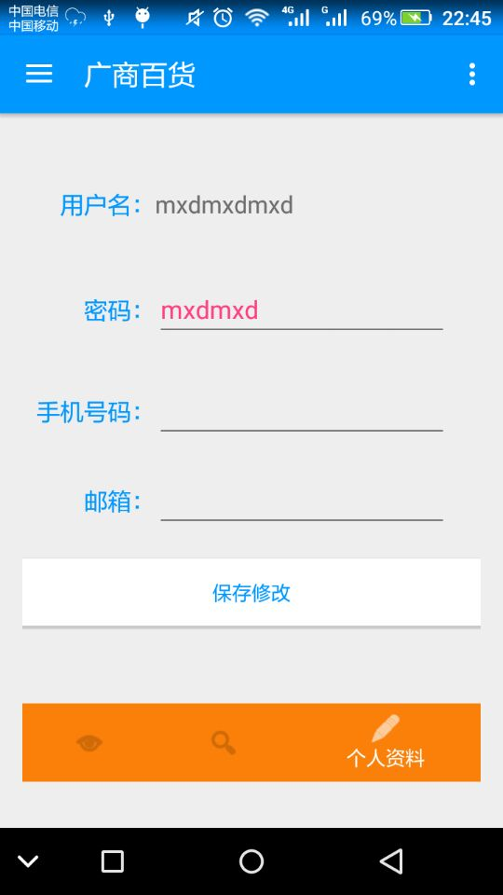
交给炜杰整合，将其整合到Fragment中，点击变色状态栏可切换到修改页

Slide 14
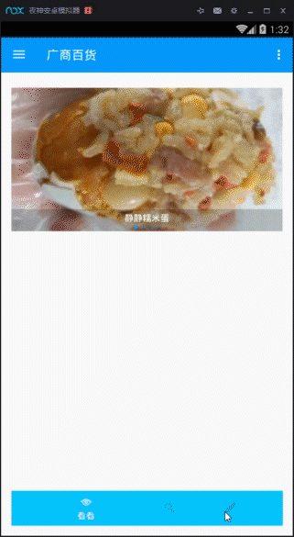
最后，还实现了拍照/本地相册裁剪录入头像，并完成SD卡读写操作

Slide 15

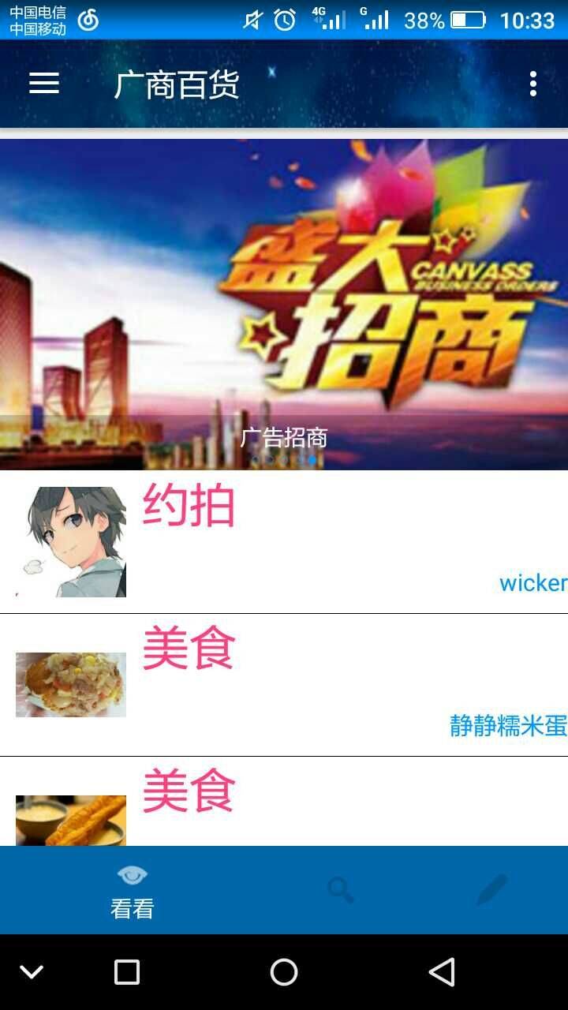
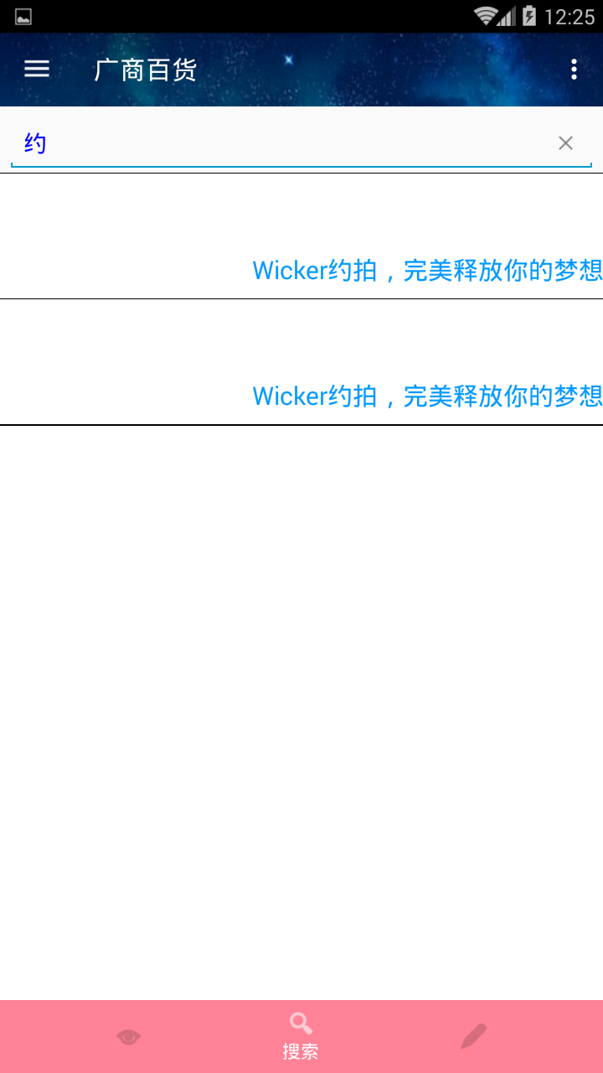
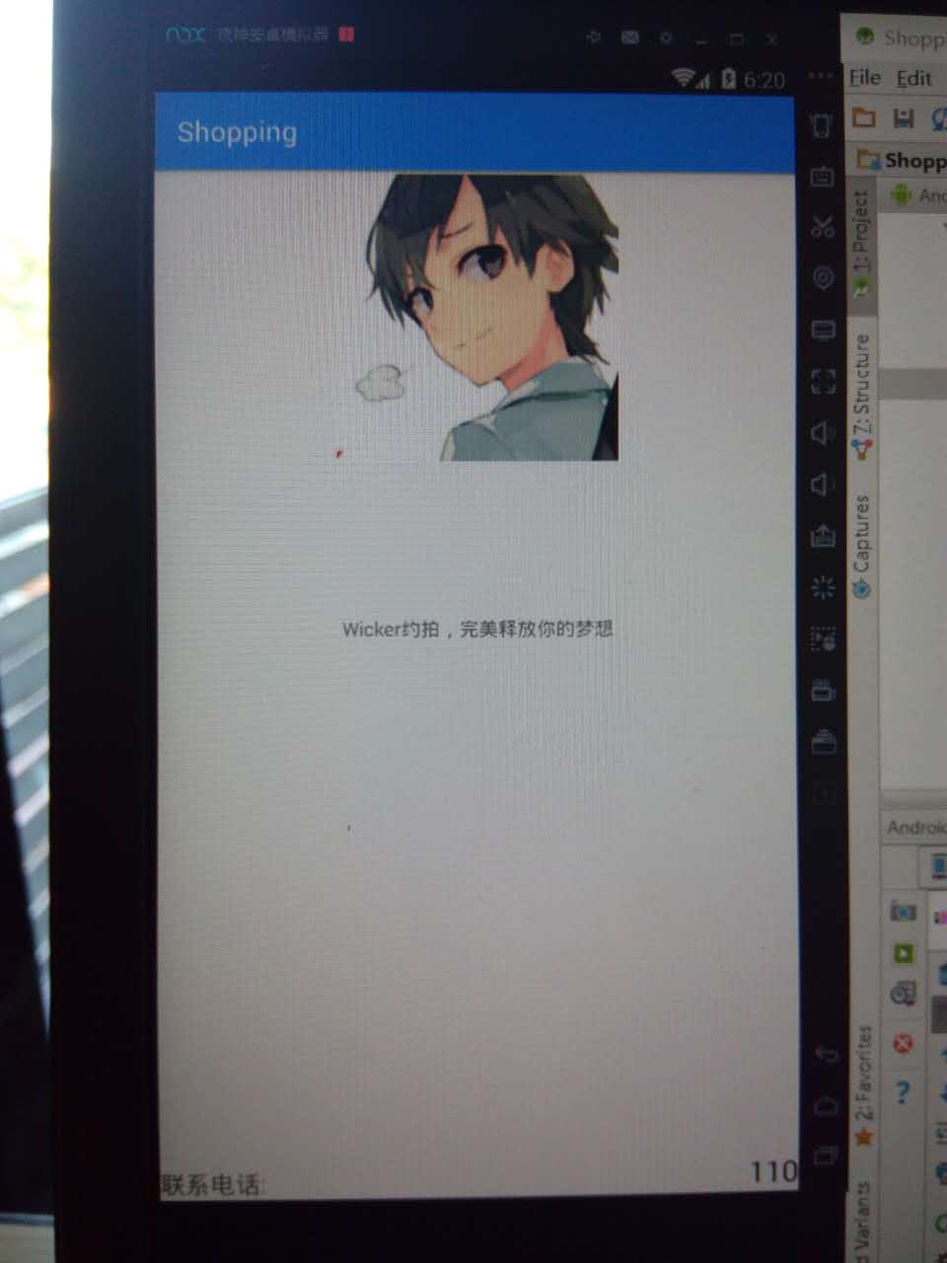
Sprint3，炜杰实现商品下拉列表更新、自动登录、注销功能，搜索功能
点击列表、轮播图跳转商品详情(通过网络获取头像，详情存在SQLite)

Slide 16
但是，Android中的设计绝不仅仅是
这么简单
？

Slide 17
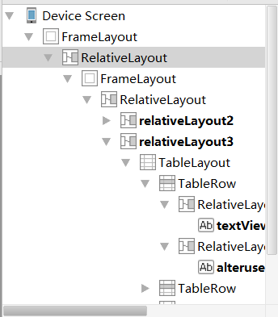
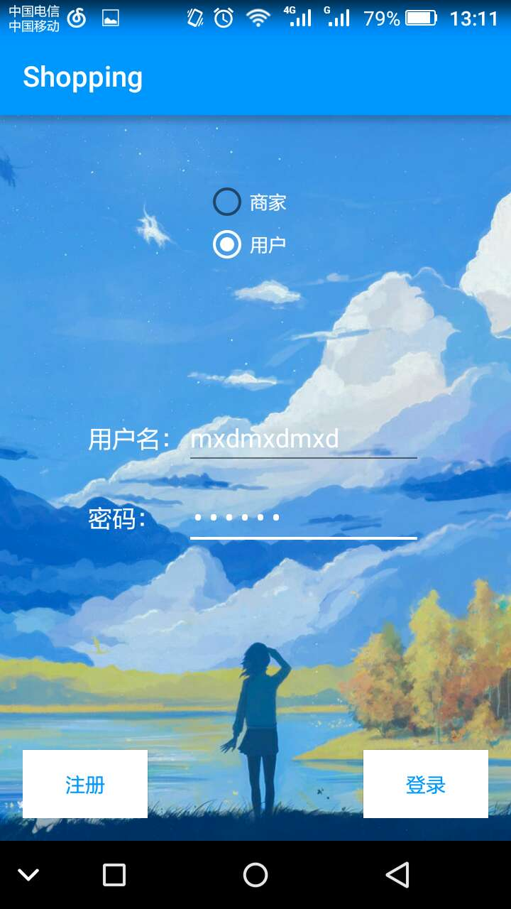
设计
APP
Without it We can’t.
我们不能没有交互设计
之所以有情怀，才觉得它不仅仅是作业，
所以才会对它付出更多，去做一些美化和调整细节，对过去界面的调整和优化
CodingGarfiald

Slide 18


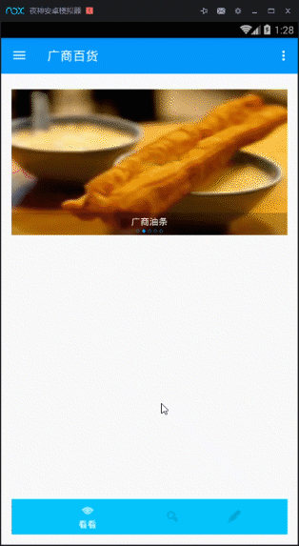
IN
those days
对以往登陆界面的美化
多次选图——多次调色——高斯模糊——截图
——加入背景，
保证了应用界面的清新、高雅风格，
也保证用户不会对我们界面产生视觉疲劳而厌倦，
在精神层面，
表达出我们向往自由、美好、希望的文化内涵，
是应用的灵魂
变色状态栏
是广商百货亮点之一，
一个应用，
不断复刻别人的的功能，
注定是没有生命力的，
所以我们才想创新，
才想做不一样的应用。
From
CodingGarfield

Slide 19
END

